Slide 1
机器学习概述

Slide 2
大数据技术的不同层面及其功能
技术层面 | 功能
数据采集 | 利用ETL工具将分布的、异构数据源中的数据如关系数据、平面数据文件等，抽取到临时中间层后进行清洗、转换、集成，最后加载到数据仓库或数据集市中，成为联机分析处理、数据挖掘的基础；或者也可以把实时采集的数据作为流计算系统的输入，进行实时处理分析
数据存储和管理 | 利用分布式文件系统、数据仓库、关系数据库、NoSQL数据库、云数据库等，实现对结构化、半结构化和非结构化海量数据的存储和管理
数据处理与分析 | 利用分布式并行编程模型和计算框架，结合机器学习和数据挖掘算法，实现对海量数据的处理和分析；对分析结果进行可视化呈现，帮助人们更好地理解数据、分析数据
数据隐私和安全 | 在从大数据中挖掘潜在的巨大商业价值和学术价值的同时，构建隐私数据保护体系和数据安全体系，有效保护个人隐私和数据安全

Slide 3
Part One
机器学习框架

Slide 4



引入
如何区分前排/后排？
生命：1000/1800/3240 护甲：50/50/50 魔抗：50/50/50 物攻：65/98/146 攻速：1/1/1 暴击率：25%/25%/25% 攻击距离：3/3/3 初始法力值：100/100/100 法力值：200/200/200
生命：1337/2407/4332 护甲：60/60/60 魔抗：60/60/60 物攻：0/0/0 攻速：0.2/0.2/0.2 暴击率：25%/25%/25% 攻击距离：1/1/1 初始法力值：0/0/0 法力值：90/90/90

Slide 5
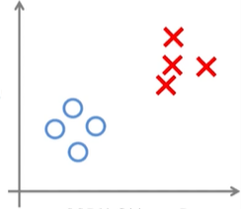
问题抽象
如何预测前排/后排？
特征：生命x1，攻击x2，法强x3
标签：前排+1，后排-1
英雄 | 生命x1 | 攻击x2 | 法强x3 | 前排/后排y
赫卡里姆 | 900 | 50 | 90 | +1
李青 | 800 | 50 | 90 | +1
婕拉 | 600 | 50 | 120 | -1
黑默丁格 | 500 | 40 | 100 | -1
锤石 | 750 | 60 | 150 | -1
瑟庄妮 | 650 | 60 | 90 | ？
娜美 | 600 | 40 | 90 | ？
沃利贝尔 | 750 | 50 | 60 | ？
样本
训练
数据
任务：二分类
测试
数据
借助训练数据，捕获特征与标签的潜在关系，实现对未知数据的预测

Slide 6

机器学习的定义
什么是机器学习？
模拟人的思维过程
从经验中学习
拥有一定的决策和分辨能力

Slide 7
机器学习过程
模拟人的思维过程
知识输入
汲取知识
作业测试
对答案
期末考试

Slide 8
机器学习过程
②从经验中学习
吃一堑，长一智
从大量事例中学习——吃十堑，长一智。
总结规律(前排) ：
x1 +x2 +x3 > 900
英雄 | 生命x1 | 攻击x2 | 法强x3 | 前排/后排y
赫卡里姆 | 900 | 50 | 90 | +1
李青 | 800 | 50 | 90 | +1
婕拉 | 600 | 50 | 120 | -1
黑默丁格 | 500 | 40 | 100 | -1

Slide 9
机器学习过程
②从经验中学习
吃一堑，长一智
从大量事例中学习——吃十堑，长一智。
总结规律(前排)：
x1 +x2 +x3 -900>0 （X）
修正
2*x1-x2-x3-1300>0
英雄 | 生命x1 | 攻击x2 | 法强x3 | 前排/后排y
赫卡里姆 | 900 | 50 | 90 | +1
李青 | 800 | 50 | 90 | +1
婕拉 | 600 | 50 | 120 | -1
黑默丁格 | 500 | 40 | 100 | -1
锤石 | 750 | 60 | 150 | -1

Slide 10
机器学习过程
③拥有一定的决策和分辨能力
吃一堑，长一智
从大量事例中学习——吃十堑，长一智。
总结规律(前排)：
x1 +x2 +x3 -900>0 （X）
修正
2*x1-x2-x3-1300>0
预测
瑟庄妮
2*650 – 60 – 90 = 1150（后排）
娜美
2*600 – 40 – 90 = 1070 （后排）
沃利贝尔
2*750-50-60=1390（前排）
英雄 | 生命x1 | 攻击x2 | 法强x3 | 前排/后排y
赫卡里姆 | 900 | 50 | 90 | +1
李青 | 800 | 50 | 90 | +1
婕拉 | 600 | 50 | 120 | -1
黑默丁格 | 500 | 40 | 100 | -1
锤石 | 750 | 60 | 150 | -1
瑟庄妮 | 650 | 60 | 90 | ？
娜美 | 600 | 40 | 90 | ？
沃利贝尔 | 750 | 50 | 60 | ？

Slide 11
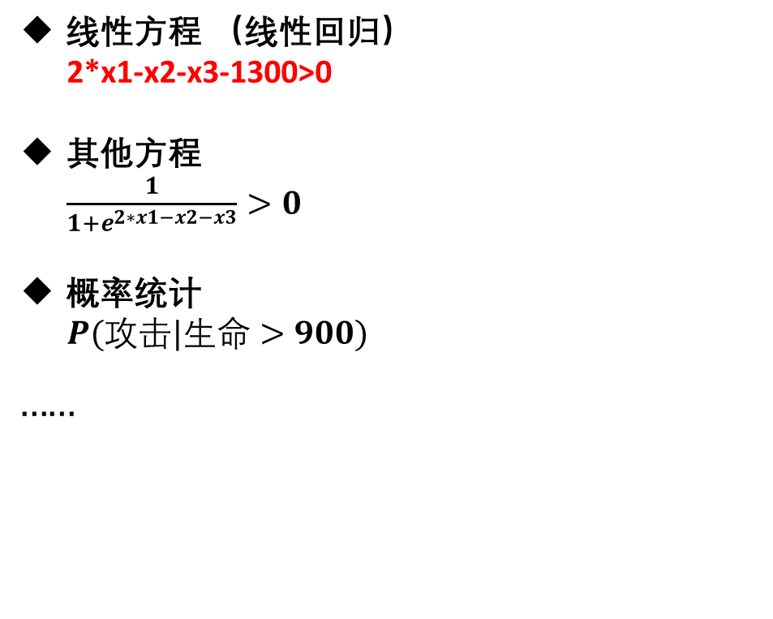
总结规律
线性方程 （线性回归）
2*x1-x2-x3-1300>0
其他方程
$\frac{1}{1+e^{2∗x1−x2−x3}}>0$
概率统计
$P(攻击|生命>900)$
……
英雄 | 生命x1 | 攻击x2 | 法强x3 | 前排 /后排y
赫卡里姆 | 900 | 50 | 90 | +1
李青 | 800 | 50 | 90 | +1
婕拉 | 600 | 50 | 120 | -1
黑默丁格 | 500 | 40 | 100 | -1
锤石 | 750 | 60 | 150 | -1
瑟庄妮 | 650 | 60 | 90 | ？
娜美 | 600 | 40 | 90 | ？
沃利贝尔 | 750 | 50 | 60 | ？
树状模型
if 生命值 > 900：
if 攻击 > 50:
前排
生命
>900
攻击
法强

Slide 12
机器学习的主要研究内容
有监督式机器学习（需要标注训练数据）
线性回归、逻辑回归、支持向量机（SVM）、朴素贝叶斯分类器、随机森林
无监督式机器学习（不需要标注训练数据）
聚类算法（kmeans等）、降维技术、主题模型、关联规则挖掘
半监督式机器学习
数据集同时包含标注和未标注数据，利用模型预测未标注数据
其他
推荐系统、强化学习等

Slide 13
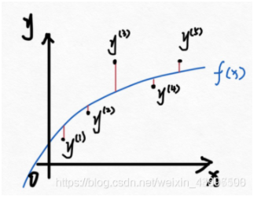
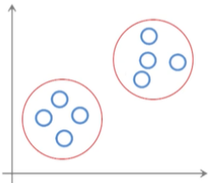
按照模型功能划分
回归
线性回归、逻辑回归（分类）
分类
随机森林、KNN、朴素贝叶斯、支持向量机（SVM），决策树等
聚类
kmeans
其他
推荐系统、自然语言处理、强化学习等

Slide 14
机器学习的步骤总结
机器学习的步骤总结
1）获取大量和任务相关的数据集来构建模型。
2）通过模型在数据集上的误差不断迭代使误差最小来训练模型，得到对数据集拟合合理的模型；
3）将训练好调整好的模型应用到真实的场景中。

